Slide 1
第一部 なぜ今、副業が必要なのか？

Slide 2



有名経済紙でも副業を推奨

Slide 3
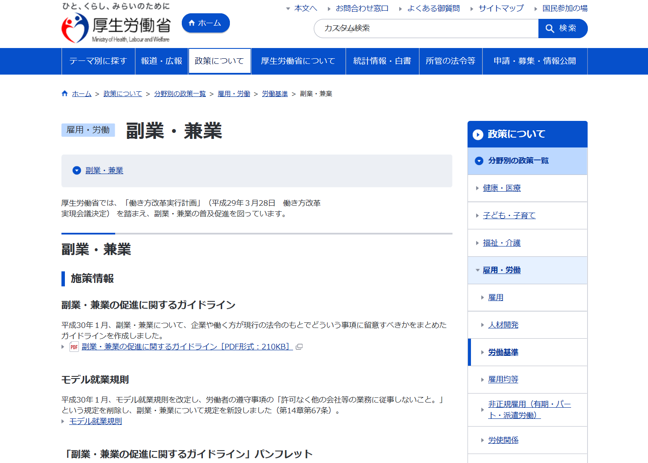
ついに政府が『副業OK』の就業モデルに

Slide 4
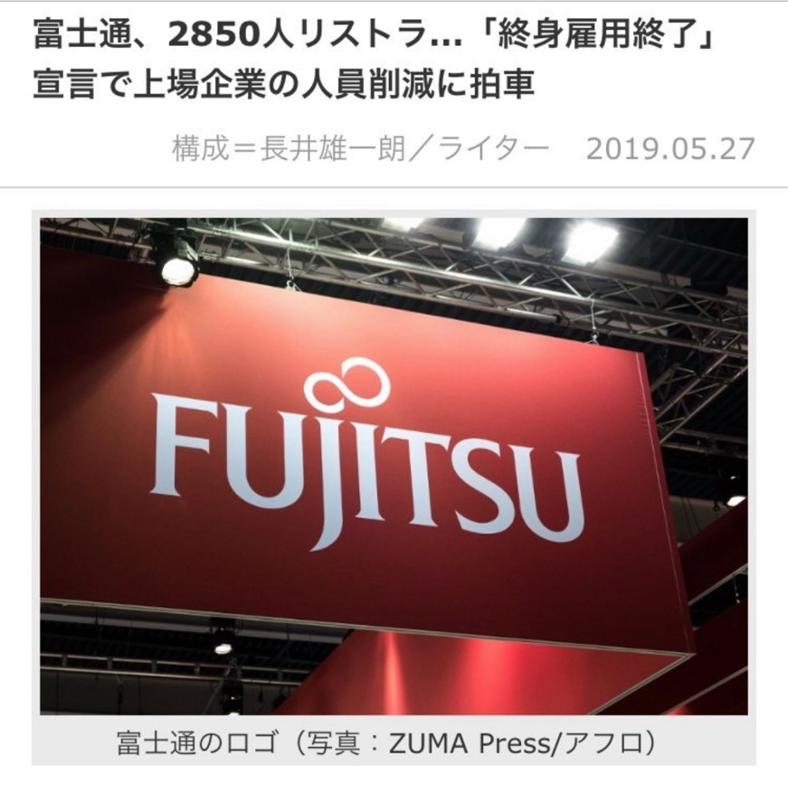
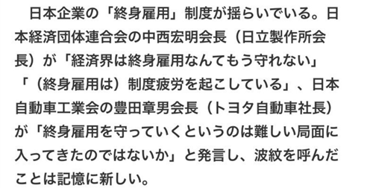
終身雇用制度の崩壊！？

Slide 5
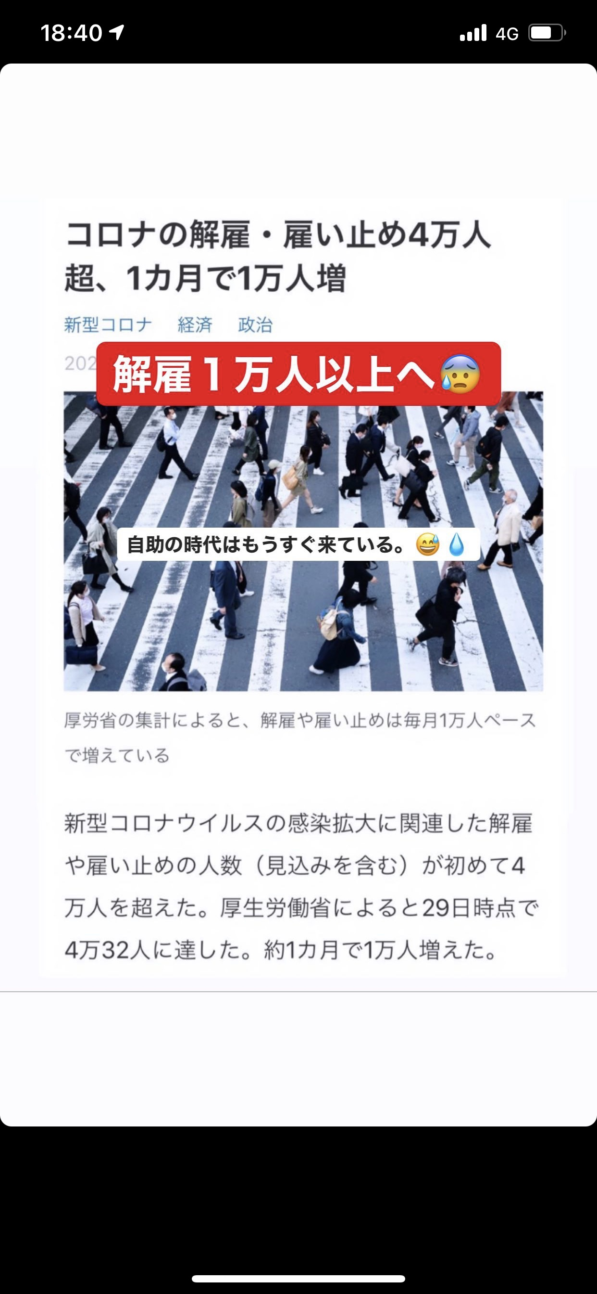
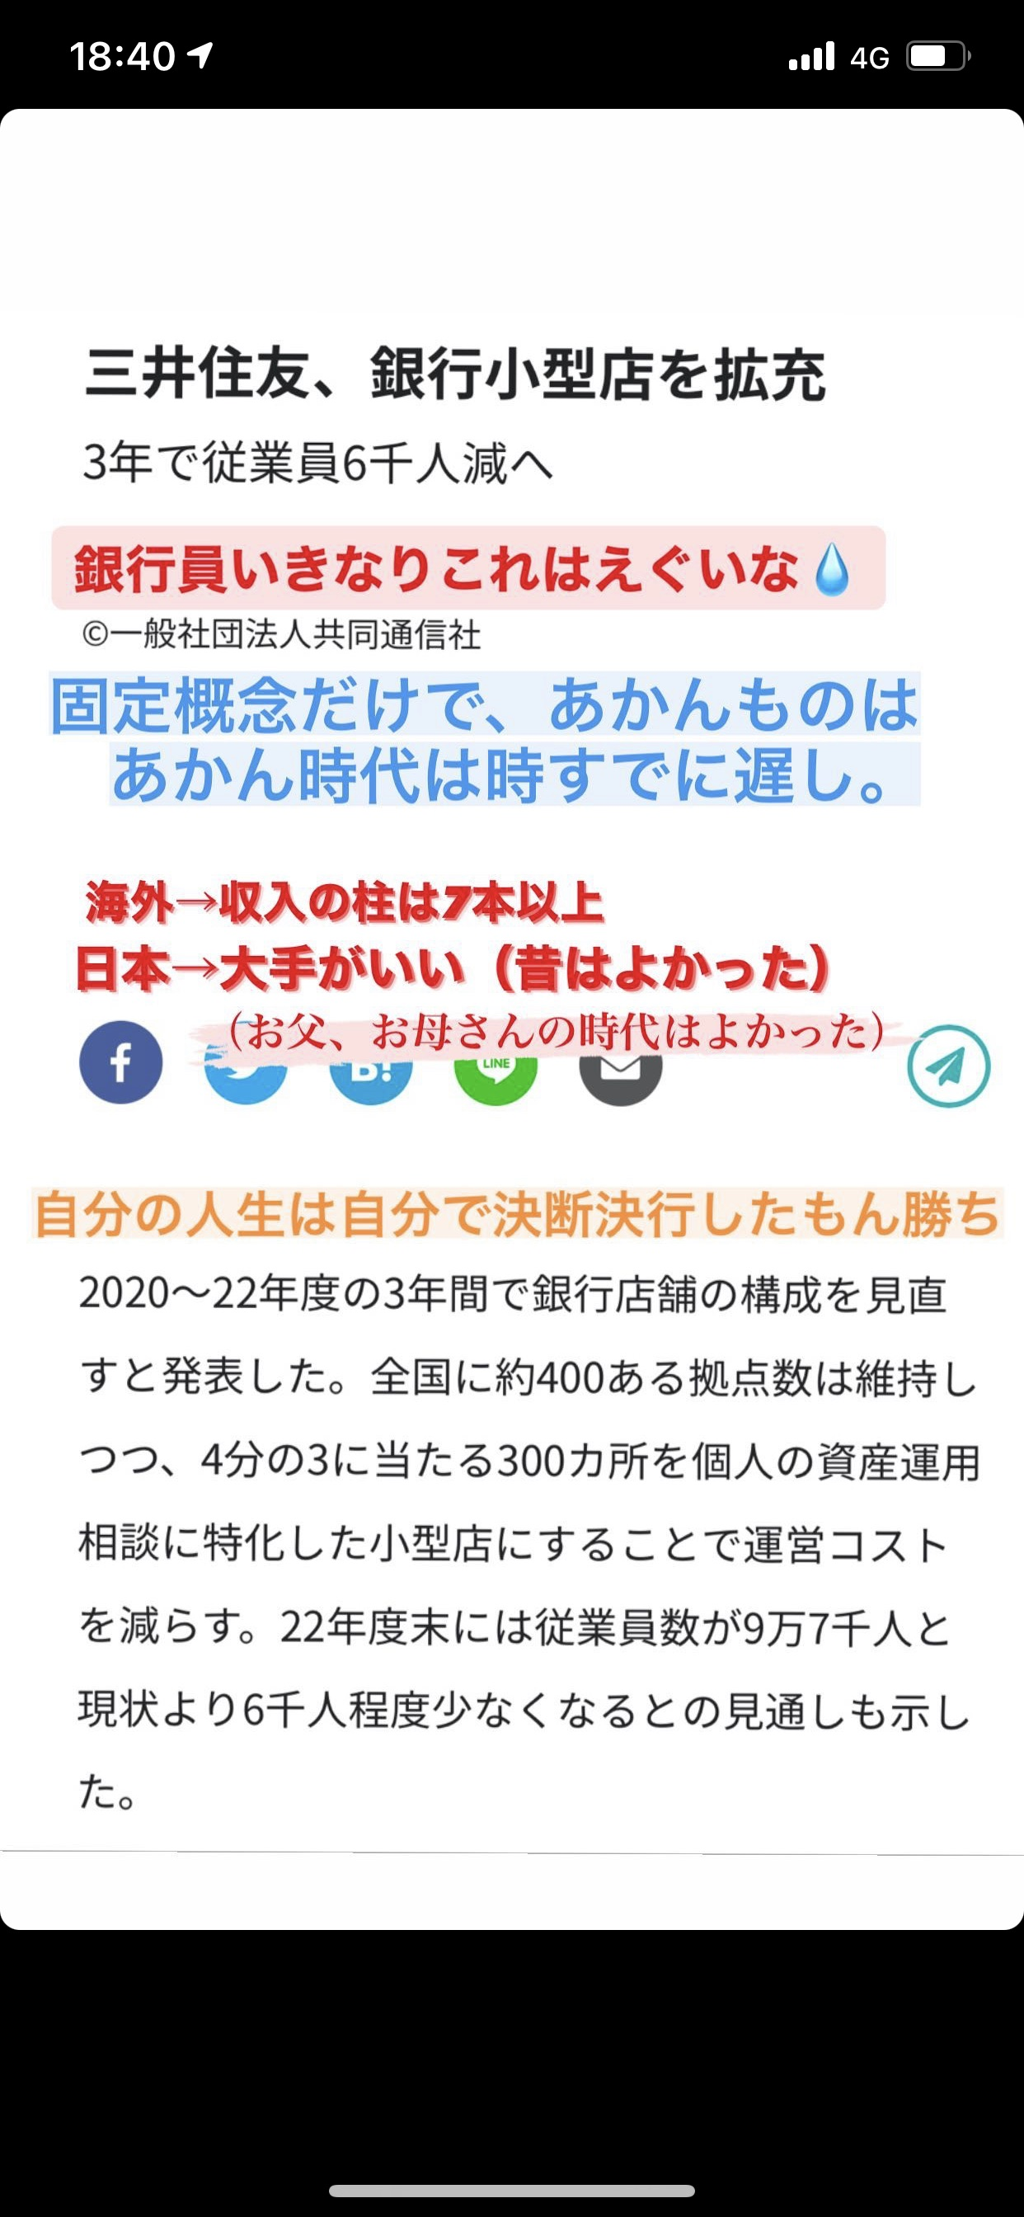
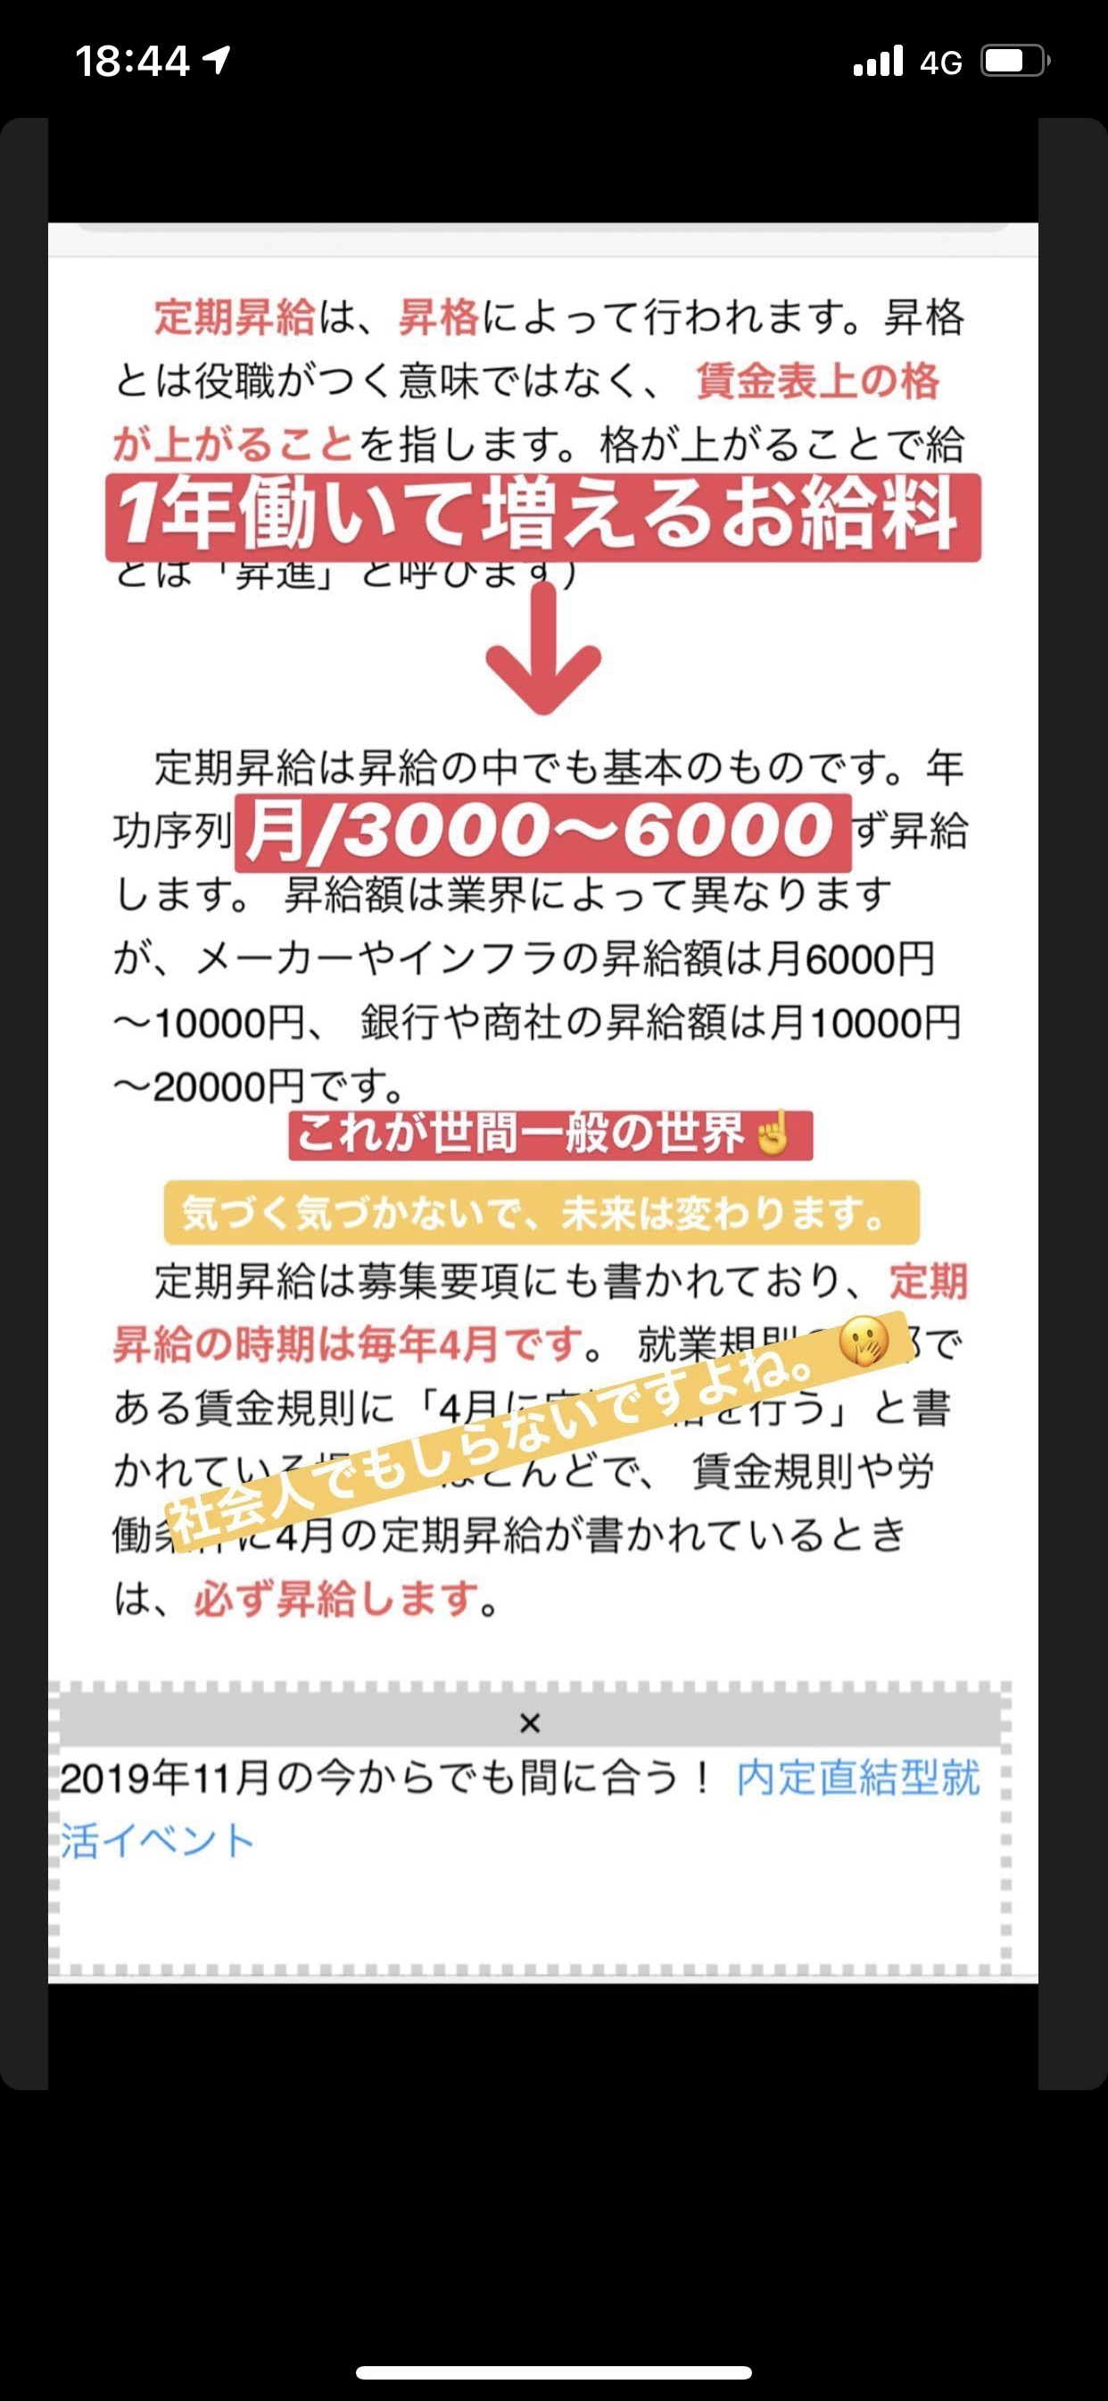
終身雇用制度の崩壊！？

Slide 6
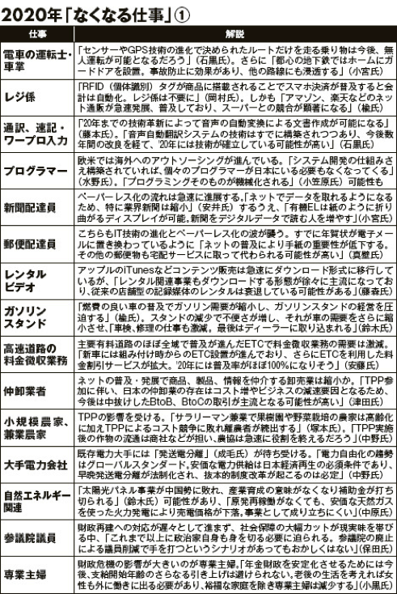
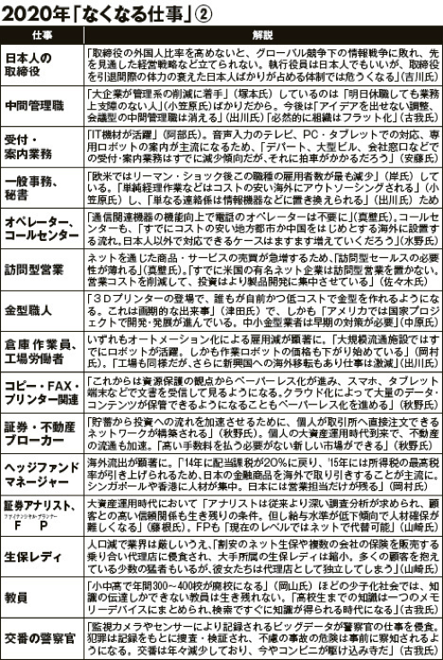

Slide 7
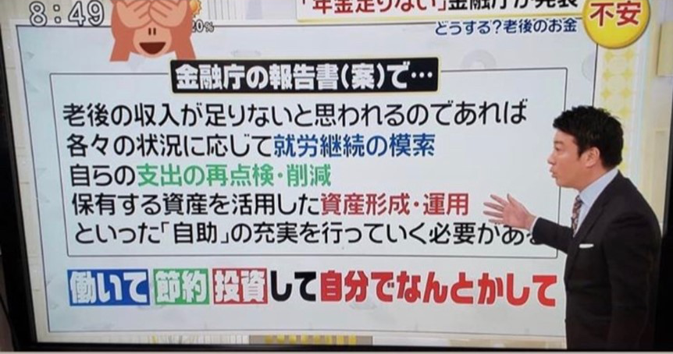
老後には２０００万～１億の貯金が必要

Slide 8
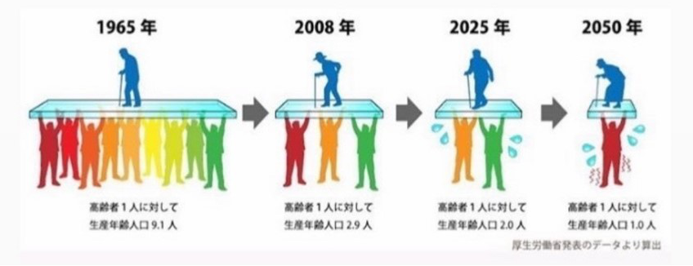
少子高齢化

Slide 9
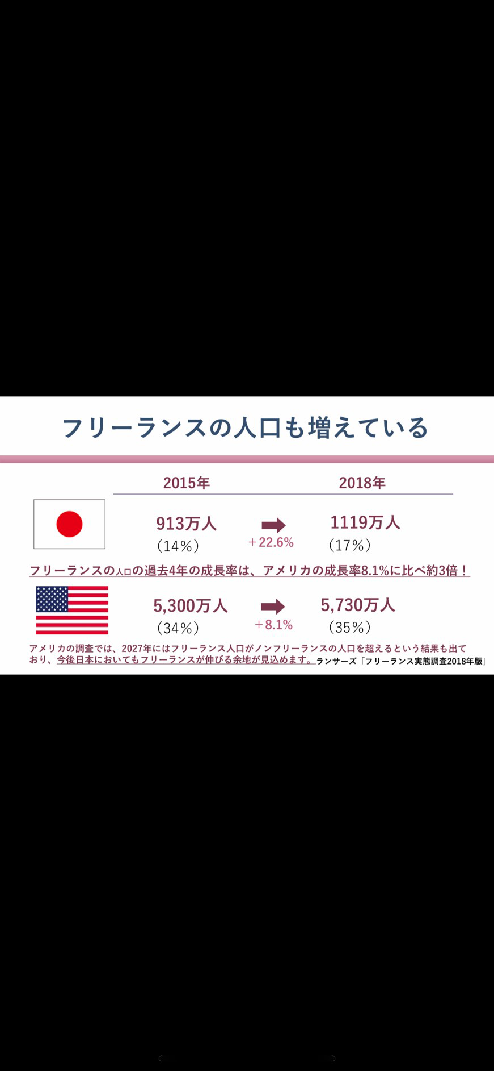
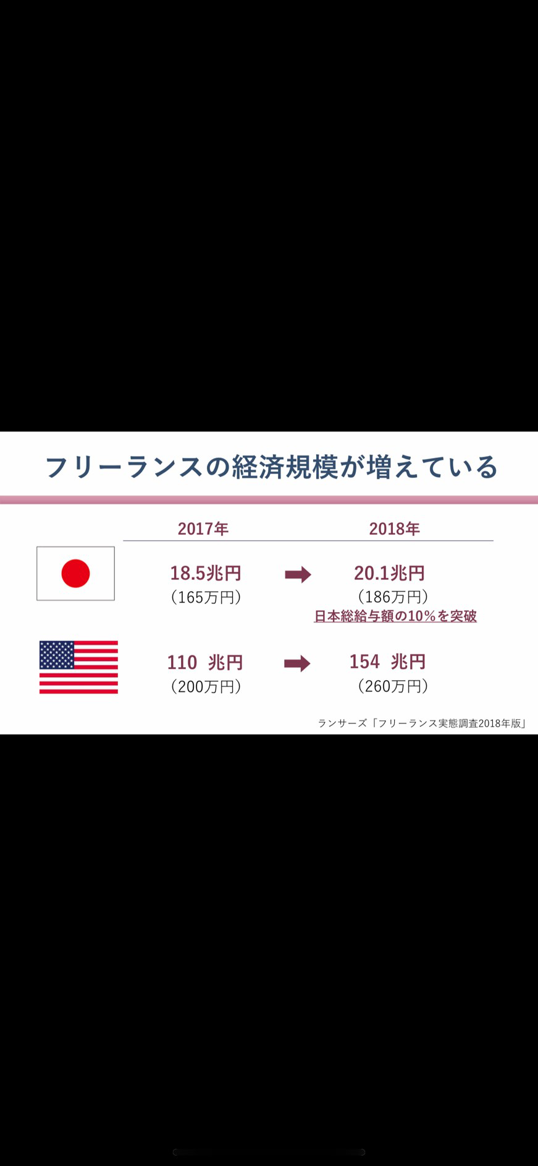
日本の副業の人口

Slide 10
日本と海外を比べると、副業や 多収入の差があるとおもいますか？
海外は13歳（中学３年生）から投資（マネーセミナー）や将来の生き方について学ぶからです。
→次に、実際に使われている資料を
みてもらいます。

Slide 11
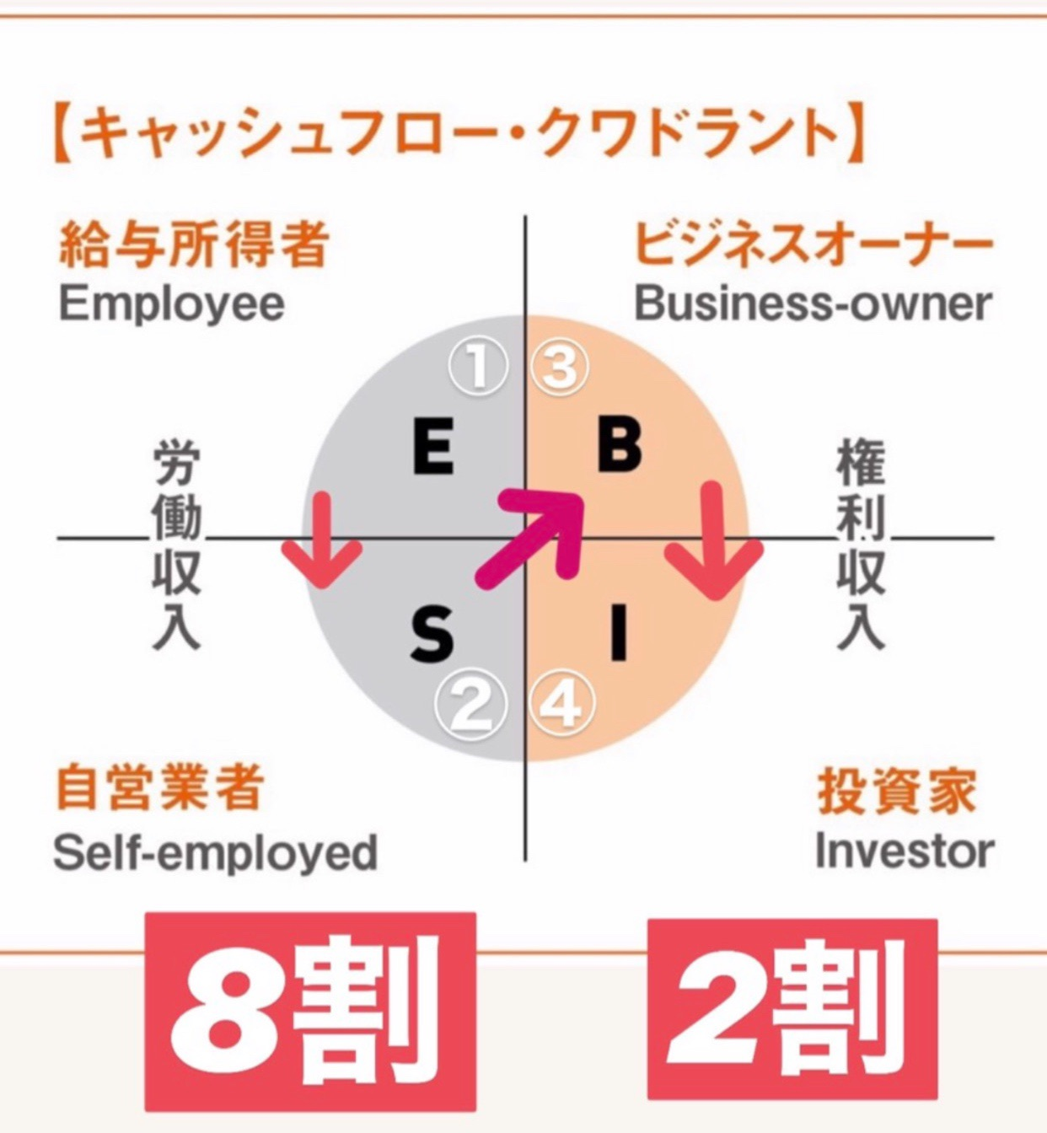

Slide 12
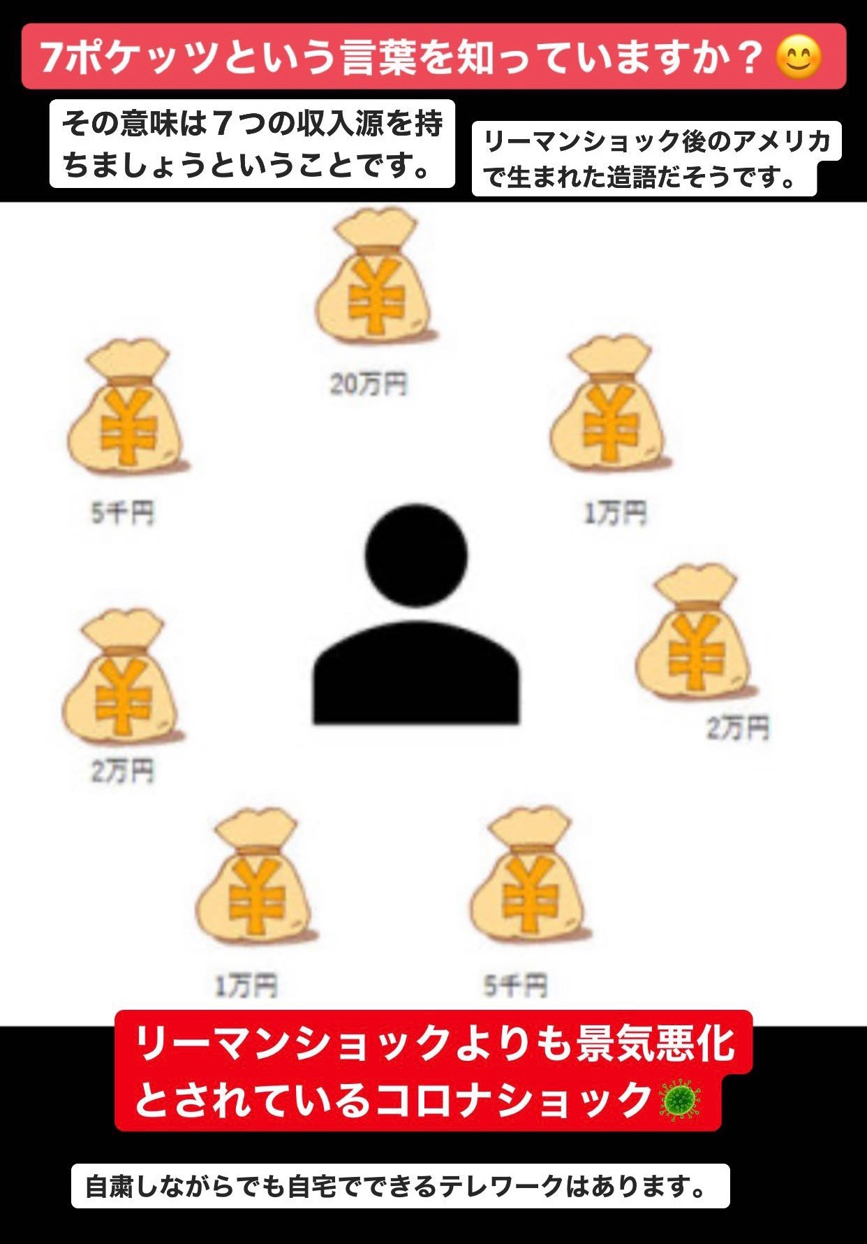

Slide 13
これから必要になるお金
子供が大学を卒業するまで→ 〇〇〇〇円
結婚→平均挙式代金〇〇〇〇円
国民年金→〇〇〇〇円（僕らの時代は〇〇円）
携帯料金障害→〇〇〇〇円

Slide 14
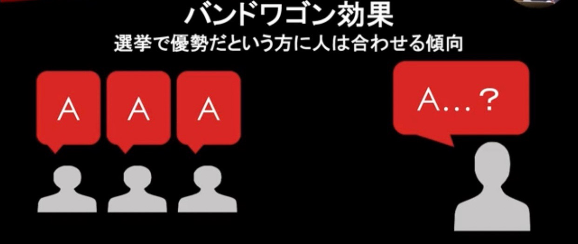


人の矢印は気にしてはならない。 むしろ目立ってきたんだと思うこと。

Slide 15
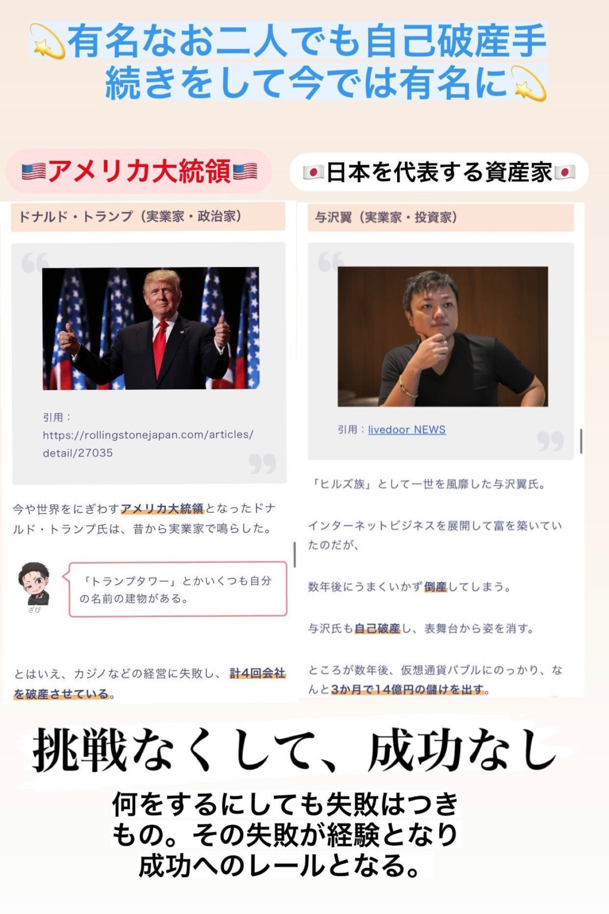
人生の成功者に

Slide 16

人生の成功者に
皆さんも同じように
成功者になれます！

Slide 17
一般的なビジネスの種類や特徴の例
①アルバイト
②投資
③ネットワークビジネス（MLM)
④インターネットビジネス
⑤ネット物販

Slide 18
アルバイト
メリット
時間 の給料がもらえるので収入が安定している。
働くことで一定の賃金が得られる。
業務内容が決まっている。
デメリット
努力で報われない。
時間や人間関係に融通が利かない。

Slide 19
投資
・株式投資、 不動産投資、仮想通過などで稼ぐ
基本的資金で始めることを推奨。
メリット
うまくいけば大きく稼ぐことができる。
在宅でできる。
デメリット
元本となる資金が必要。
資産を失う可能性もある。
安定して稼ぐことが難しい。

Slide 20
ネットワークビジネス（MLM)
商品の購入者（ディストリビューター）」として
の販売員が別の人を販売員として商品の販売活動をおこなう。
メリット
大きな資金が必要ないので、リスクも少ない。
時間や場所を選ばすできる。
自分のペースで行うことができる。
権利収入を得ることができる。
デメリット
知り合いなど声をかける人数に限りがある。
興味がない人を勧誘すると、人間関係にもひびが入る可能性がある。
直接断られることでストレスになる。

Slide 21
インターネットビジネス （アフィリエイター・Youtuber ）
メリット
在庫を抱えない
初期をほとんどかけずにできる。
時間と場所を選ばず作業ができる。
学歴・職歴・年齢・性別が関係ない。
デメリット
稼げるまで時間が必要。
ネットに関する最低限の知識が必要。
稼げる人とそうでない人の差が激しい。（元々の影響力）

Slide 22
ネット物販（Amazon・メルカリ・ヤフオク）
物を仕入れて、ネットで高く売ること。
メリット
働く量を自分でコントロールできる。
特別なスキルがなくてもできる。
結果がでるまでが早い。
デメリット
梱包手間がかかる。
スペースの確保が必要。

Slide 23
世の中にたくさんビジネスがある中で結局どれをすればいいのか？

Slide 24
副業を選ぶポイントは３つ
１再現性があること
２環境があること
３ 毎月継続して収入になること

Slide 25
１ 再現性がある
スキルがなくても成果がでるものを
携帯でネットが見れる。
パソコンでメールが打てる
LINEができる etc
そして成果が出ている人がいること
誰でもできることでも、成果が出ている人が０人だったら意味がない。

Slide 26
２ 環境がある
勉強して弁護士になった人はほぼいてない
大学や資格の学校という環境があるがある。
例２ ダイエット
一人で食事制限や運動して痩せている人はほぼいない。
→ライザップ・ジムなど対人関係があるから継続できる。
成果を出すためには環境が必要

Slide 27
３ 毎月継続して収入になる
来月 万円稼げる 来年には１億円になる
詐欺
そんなおいしい話があるはずない
仮に宝くじ１０００万円当選しても
毎月１０万円を３０年もらうほうが確実性も高く金額も大きい
１０万円×１２カ月×３０年＝３６００万円

Slide 28
２０〜２５歳 平均月収２０万円（手取り）
その他・ビジネス等（MLM） | 食費 月3〜5万 | 家賃 月3〜5万 | 光熱費 月1万 | 貯金 月3〜5万 | 携帯 月1万
①今出費していない商品等を提供する
※商品等への理解が必要 仮想通貨・投資・FX等 ⇒難しい
②今出費している商品等の質をあげてもらう
（今使っている商品等の質と値段を上げてもらう）
※値段・価値への理解が必要 日用品・サプリメント等 ⇒やや難しい
③今出費している値段を下げてあげる
（対象者は全員） 経緯削減 ⇒簡単
①②は貯金から出費させる分、一般目線からしても難しい。

